Slide 1

RL Seminar
2019-03-16 김기환

Slide 2


Value Function Approximation
March 16, 2019
CONTACT
Kihwan Kim

Slide 3
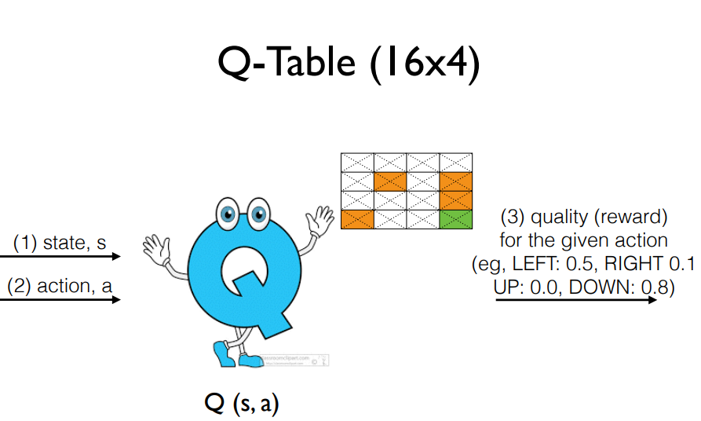
1
Background of problem: Tabular methods
지난 이야기…

Slide 4
2
Background of problem: Tabular methods
지난 이야기…
Q-Table의 문제점: 테이블의 크기(#states x #actions)가 너무 크면 메모리와 학습에 필요한 시간이 너무 많이 요구 된다.
Backgammon: 10²⁰ states
Go: 10¹⁷⁰ states
Helicopter: continues state space
실제 세상은 continues state space이기 때문에, 사실상 state가 무한함

Slide 5
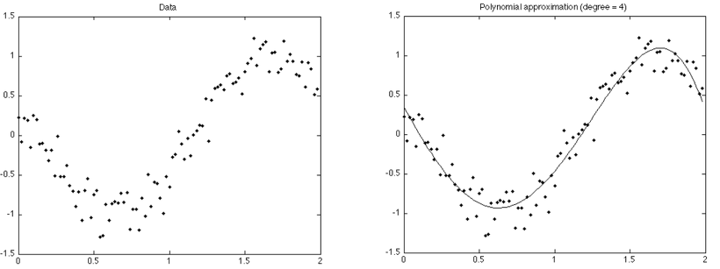
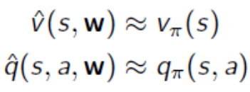
3
Value function approximation
ax³+bx²+cx+d라는 식의 형태로 표현이 가능하다면, 모든 점들을 저장하는 것 대신에, parameters(a, b, c, d)만 저장하는 방식. 이 때, 이 함수 (ax³+bx²+cx+d)을 function approximator라고 한다.
Q-table의 function approximator가 neural network일 때, Q-network라고 한다.

Slide 6
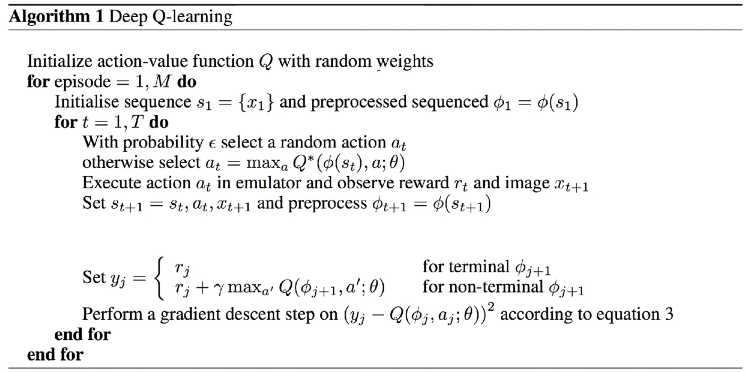
4
How to update these parameters?
[DeepMind] Playing Atari with Deep Reinforcement Learning

Slide 7
5
How to update these parameters?
Non-stationary targets Gradient decent는 점진적으로 최적화를 하는 방식인데 target function이 움직여 버리면 수렴에 어려움이 생김

Slide 8
6
끝

